Slide 1

Cultuurbotsingen, Problematiek & radicalisering
Les 7

Slide 2
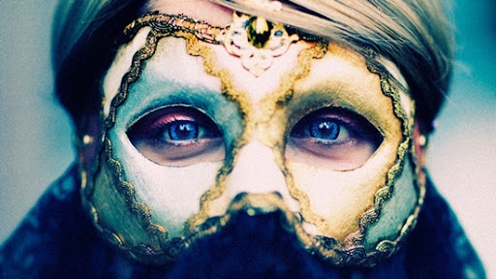
Terugblik – film “code rood: eerwraak”
Wat is eerwraak?
Waar komt eerwraak voor?
Wat is de grootste misvatting rondom eerwraak en eer gerelateerd geweld?
Op welke manier hebben de vrouwen Zara, Saba, Dunya en Nadia de eer van hun familie geschonden?
Saba houdt nog steeds van haar vader. Wat zegt ze hierover? Hoe kijk jij naar deze uitspraak?
Welke ethische dilemma’s spelen een rol in deze documentaire? Benoem er twee. Hoe kijk je hier tegenaan? Beargumenteer je mening.
Zou jij met deze doelgroep willen werken? Waarom wel/niet?

Slide 3
Deze bijeenkomst
Uitleg deelproduct 3
Presentatie Cultuurbotsingen, Problematiek & radicalisering
  Puberen en ADHD bestaan niet in Suriname (fragment + stelling)
  Waarom het aantal criminele Marokkaanse jongeren is gehalveerd (fragment + vraag)
  Wie jonge relschoppers wil begrijpen, moet kijken hoe hun moeders zijn behandeld (artikel + verwerking)
  Zelfstandig werken aan deelproduct 3

Slide 4
Deelproduct 3
Deelproduct 3: Taboedoorbrekende activiteit
Je hebt (in tweetallen) op stage, in je vriendengroep of ergens anders een activiteit georganiseerd met als doel het doorbreken van een taboe. Je maakt hiervan uitvoerig verslag. Dit mag in de vorm van een verslag, filmpje, podcast of andere creatieve manier. Hierin komt in elk geval terug:
Doel van de activiteit
Plan van aanpak (½ A4)
Verloop van de activiteit; hoe is het gegaan? (½ A4)
Wat heb je ervan geleerd?
Wat viel je op?
Hoe hebben de deelnemers het ervaren?
Welke taboes heb je doorbroken en waarom koos je voor deze?
Welk advies heb jij voor de organisatie, je vrienden, collega’s of cliënten om taboes te blijven doorbreken?
Tip: als je ervoor kiest om geen verslag te schrijven, maar bijvoorbeeld een filmpje op te nemen. Zorg er dan voor dat alle aspecten duidelijk worden verwoord. Je kunt je dan immers niet aan pagina-aantallen houden.

Slide 5
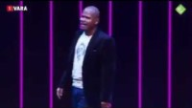

Slide 6
Stelling:
  Veel allochtone jongeren kunnen door hun strenge opvoeding niet goed omgaan met onze “westerse vrijheid”

Slide 7
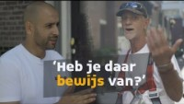
Waarom het aantal criminele Marokkaanse jongeren is gehalveerd

Slide 8
  Waarom blijft het beeld over Marokkaanse jongeren in de media dan zo negatief?

Slide 9
Opdracht:
Wie jonge relschoppers wil begrijpen, moet kijken hoe hun moeders zijn behandeld
  Maak in TEAMS groepjes van maximaal vier personen en werk de volgende punten uit
  Lees het Artikel (wiki lesweek 7) uit de Volkskrant
  Beschrijf in eigen woorden waarom hier sprake is van een cultuurbotsing
  Onderzoek op internet wat de term polarisering betekent
  Is in het krantenartikel sprake van polarisering? Leg uit waarom wel of niet
  Bespreek en beschrijf waarom een gepolariseerd maatschappelijk klimaat een voedingsbodem kan zijn voor radicalisering
  Maak een top 3 van oplossingen voor het maatschappelijke probleem in dit artikel
  Deel jullie antwoorden met de rest van de klas

